Slide 1

Database Về Coffee Shop
Nguyễn Lâm Giang

Slide 2
1.Giới thiệu về bản thân
2. Lí do chọn sản phẩm
3. Mục tiêu trong tương lai
Nội Dung
4. Quá trình
6. Dashboard
7. Demo
8. Kết luận
9. Q & A

Slide 3
Giới Thiệu
Tên : Nguyễn Lâm Giang
Lớp : CSA – 01
Giáo viên hướng dẫn : Nguyễn Chí Công

Slide 4



Lí do chọn sản phẩm
Quen thuộc trong đời sống
Sự Đa Dạng Trong Dữ Liệu
Tính Ứng Dụng Cao Trong Thực Tiễn

Slide 5

Quay lại Trang Chương trình
Mục Tiêu Trong Tương Lai
01
Tối ưu hóa việc quản lý Dữ liệu
02
Đa dạng hoá chủ đề
03
Tạo bố cục sản phẩm rõ ràng

Slide 6
Quá Trình
Tuần 1
Tuần 2
Tuần 3
Tuần 4
Chọn file CSDL và nghĩ chủ đề cho sản phẩm
Chọn loại biểu đồ phù hợp cho chủ đề và hoàn thành sườn của powerpoint
Viết code cho biểu đồ
Hoàn thành powerpoint

Slide 7
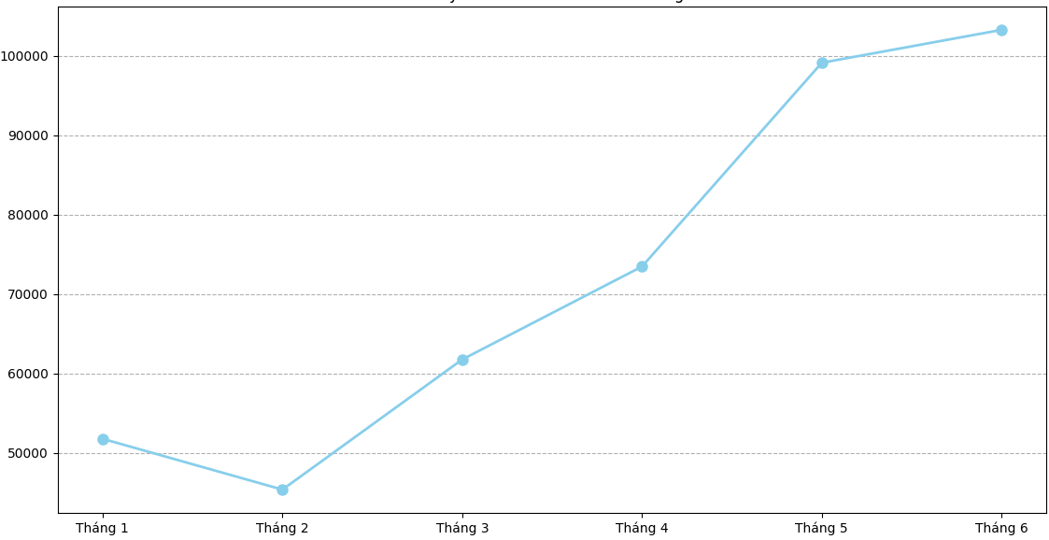
Dashboard
Thay đổi doanh thu theo tháng

Slide 8
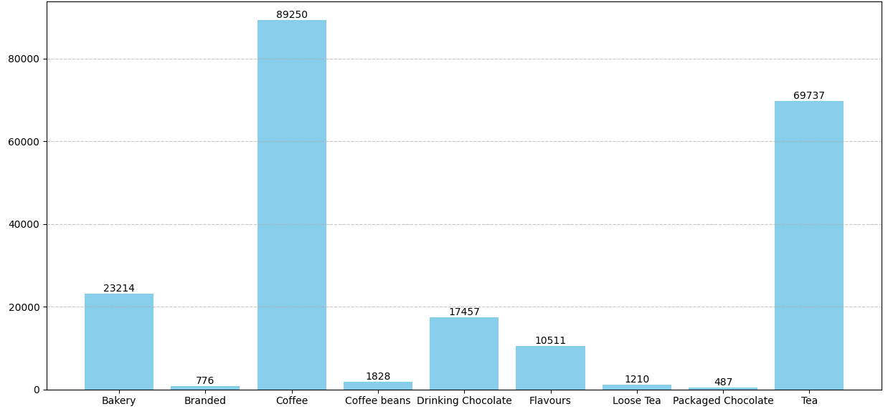
Mặt hàng nào đang trở nên phổ biến ?

Slide 9
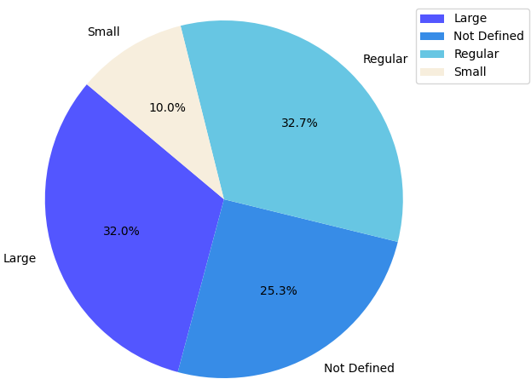
Dashboard
Đâu là kích cỡ người dùng ưu thích nhất ?

Slide 10
Demo

Slide 11



Kết luận

Slide 12


Thanks for listening

